Slide 1

Catálogo de las bibliotecas del CRAI
de la Universidad de Barcelona

Slide 2
Sumario
Introducción
Cómo acceder
3. Búsqueda rápida
3.1. Búsqueda rápida por autor
3.2. Búsqueda rápida por título
3.3. Búsqueda rápida por materia
4. Tesauros
5. Búsqueda avanzada
6. Mi Cuenta
7. Otros recursos
8. Ayuda

Slide 3
1. Introducción
El catálogo da acceso a todos los documentos disponibles en las bibliotecas (libros, revistas, recursos electrónicos, vídeos, grabaciones sonoras, multimedia, etc.) y a una importante colección del fondo antiguo (manuscritos, incunables, pergaminos, grabados y libros impresos desde el siglo xvi hasta 1900).
http://cataleg.ub.edu/*spi
Volver al sumario

Slide 4
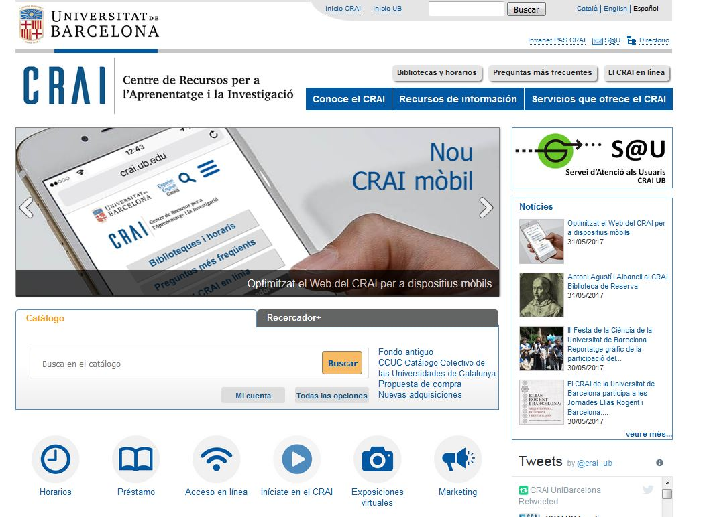
2. Cómo acceder
Desde la página principal del CRAI puedes hacer una consulta rápida al catálogo de la UB o del CCUC
También puedes acceder a la página principal del catálogo desde el enlace Todas las opciones
Volver al sumario

Slide 5
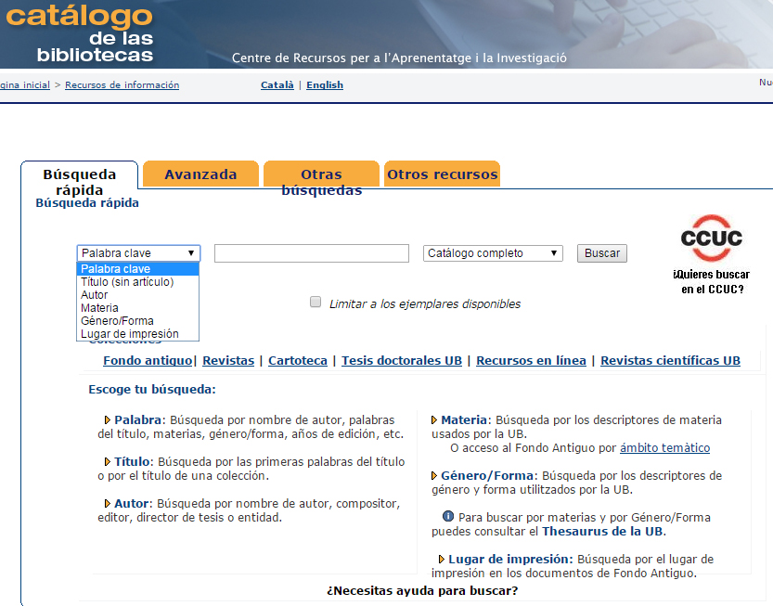
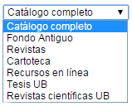
3. Búsqueda rápida
También puedes limitar la búsqueda a los diferentes subcatálogos
En la página principal del catálogo hallarás distintas opciones de búsqueda rápida: por palabra clave, autor, título, etc.
Volver al sumario

Slide 6
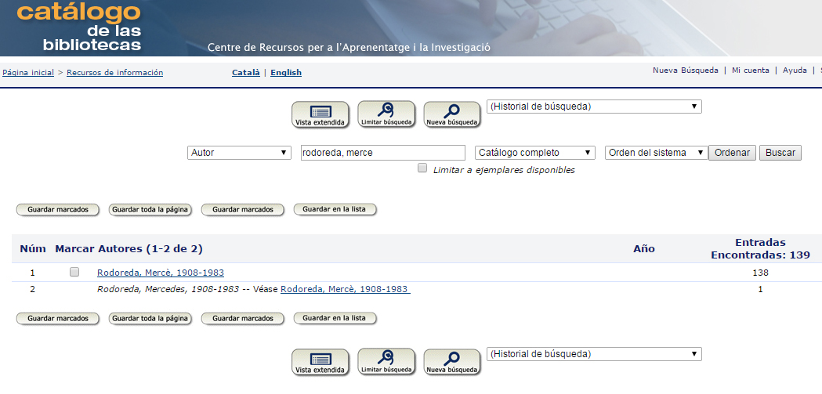
3.1. Búsqueda rápida por autor
Siempre tienes la ayuda a tu disposición
Marcando esta casilla puedes excluir de la búsqueda los materiales en préstamo
También puedes limitar tu búsqueda
Volver al sumario

Slide 7
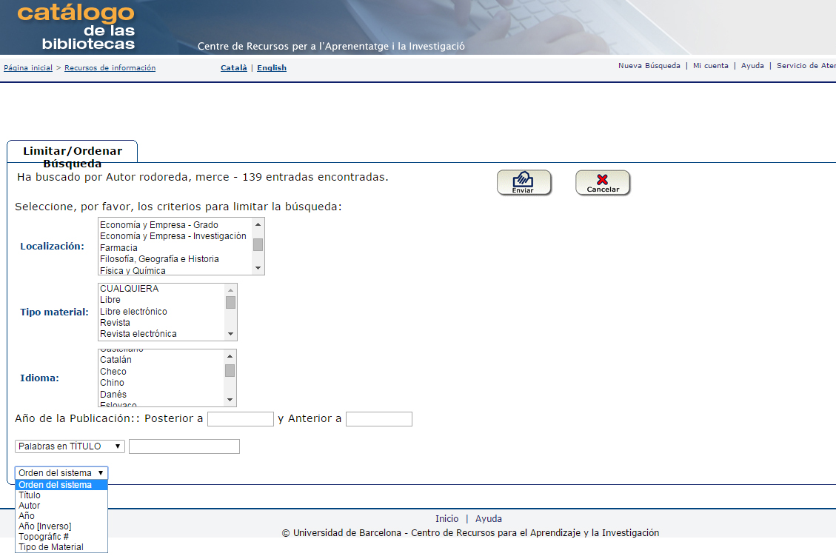
3.1. Búsqueda rápida por autor: limitar la búsqueda
Puedes restringir por biblioteca, por tipo de material, por idioma, por fecha de publicación o por palabras del título
También puedes ordenar los resultados de la búsqueda
Volver al sumario

Slide 8
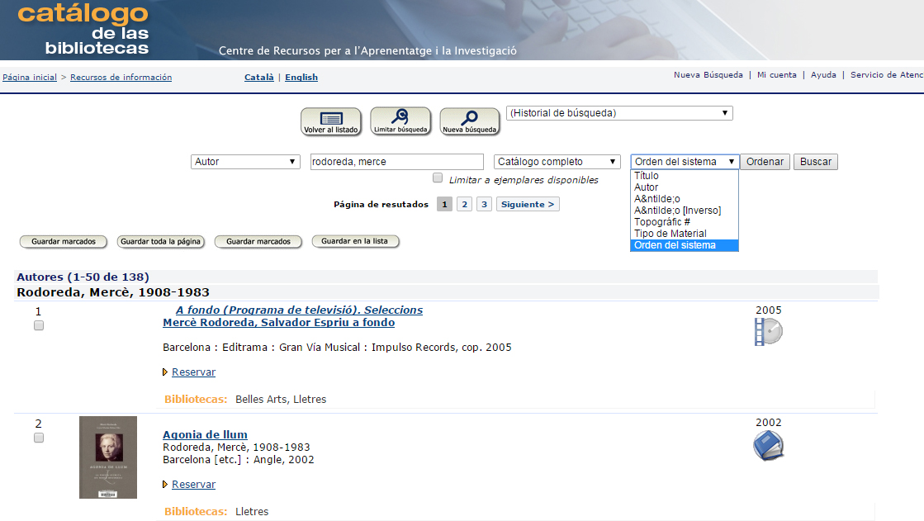
3.1. Búsqueda rápida por autor: pantalla de resultados
Los resultados se pueden ordenar por distintos criterios
Una vez realizada la búsqueda aparecerá una lista con los resultados
El icono indica el tipo de material. En este caso se trata de un DVD
Volver al sumario

Slide 9
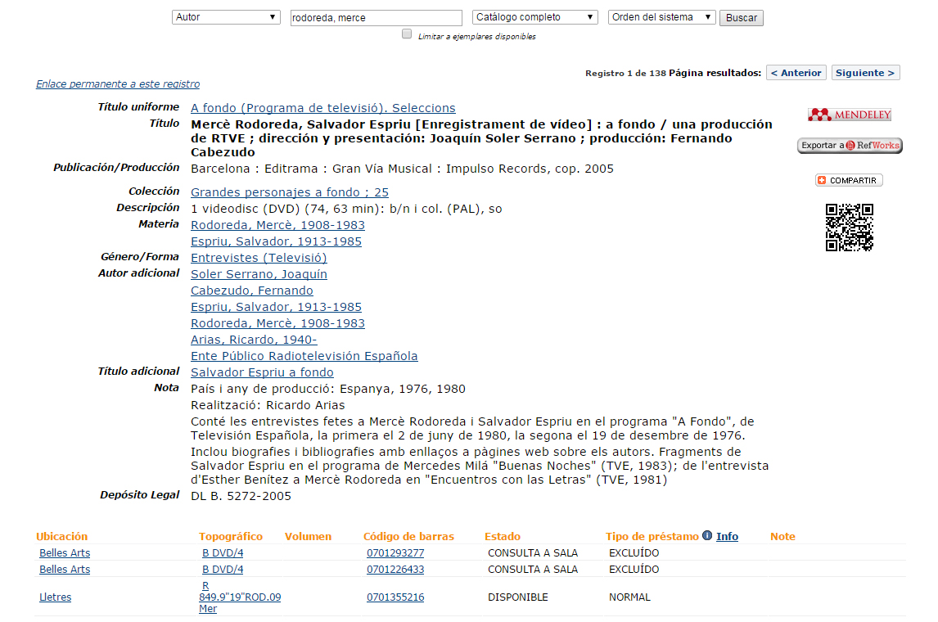
3.1. Búsqueda rápida por autor: pantalla de ejemplares
Puedes exportar la referencia a Mendeley para crear tus
bibliografías
Puedes compartirlo a través de distintas redes sociales y herramientas 2.0, y capturar los códigos QR
Bibliotecas en las que se halla
Para saber si se puede sacar en préstamo
Código para localizar el documento en la biblioteca
Volver al sumario

Slide 10
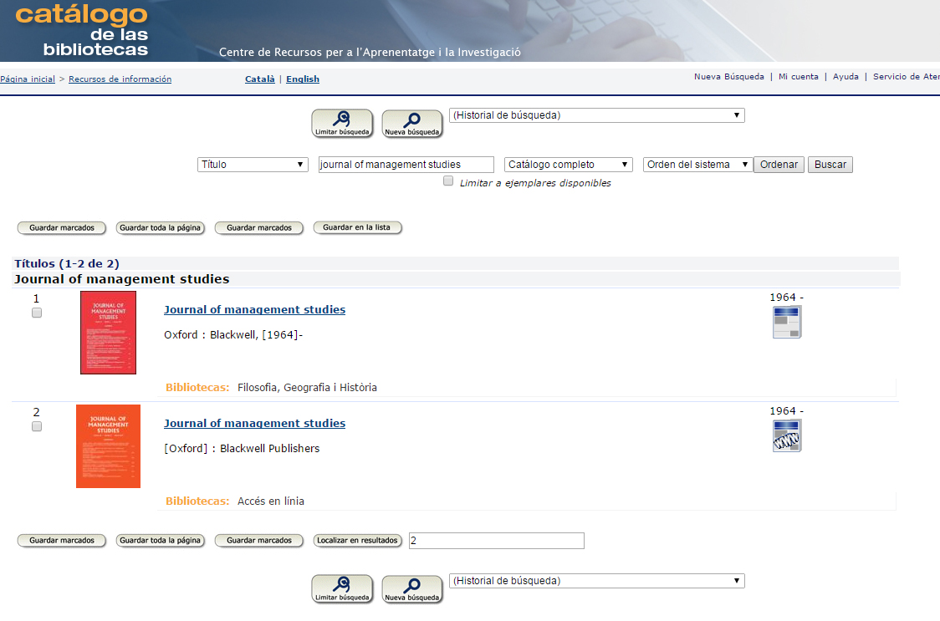
3.2. Búsqueda rápida por título: pantalla de resultados
En este caso se trata de una revista disponible en versión electrónica y en papel
Indica en qué bibliotecas se encuentra y si se puede acceder
directamente al texto completo
Volver al sumario

Slide 11
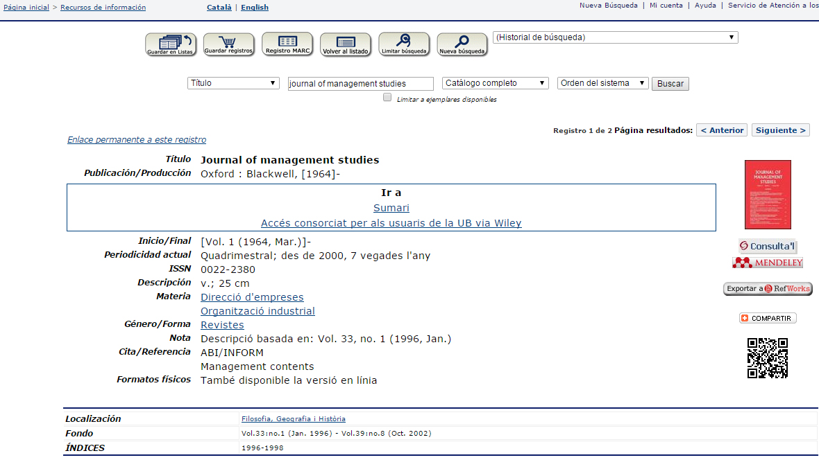
3.2. Búsqueda rápida por título: pantalla de ejemplares
Puedes exportar el registro bibliográfico a Mendeley, compartir la información en redes sociales y capturar los códigos QR
Puedes consultar la versión electrónica y los sumarios electrónicos
Información del fondo en papel
Volver al sumario

Slide 12
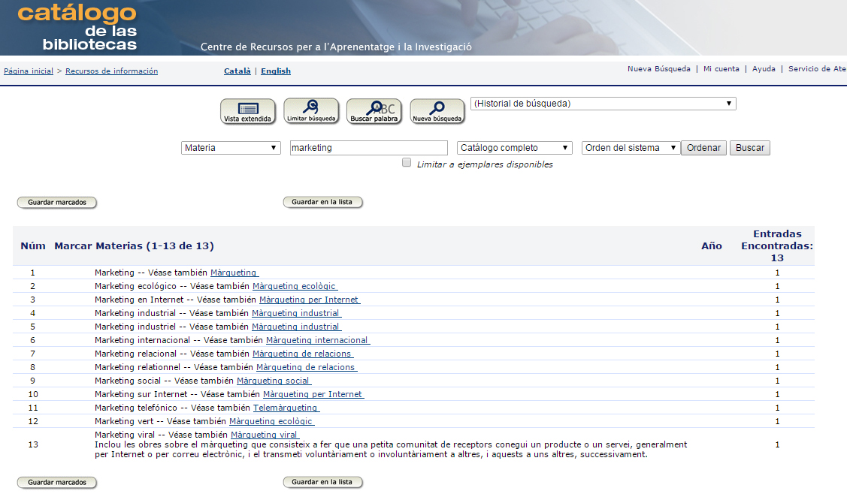
3.3. Búsqueda rápida por materia
La búsqueda por materia debes realizarla escribiendo el término en catalán.
Si introduces el término en castellano, entonces el resultado que obtienes es la equivalencia usada en catalán a través de «Véase también»
Volver al sumario

Slide 13
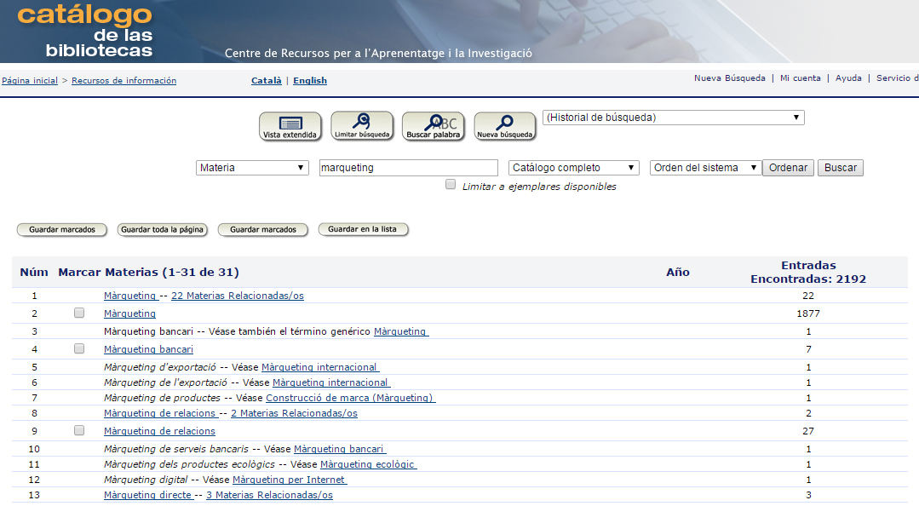
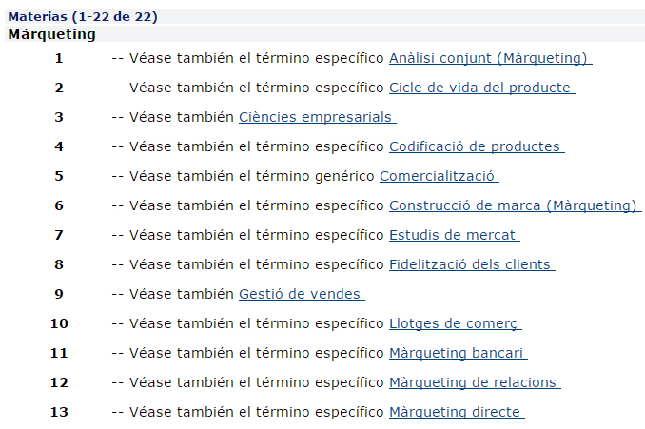
3.3. Búsqueda rápida por materia: pantalla de resultados
Un vez hecha la búsqueda, aparece una pantalla de resultados con el término exacto, los términos no aceptados y otros términos relacionados
Término exacto
Términos no aceptados y los válidos
Términos relacionados
Volver al sumario

Slide 14
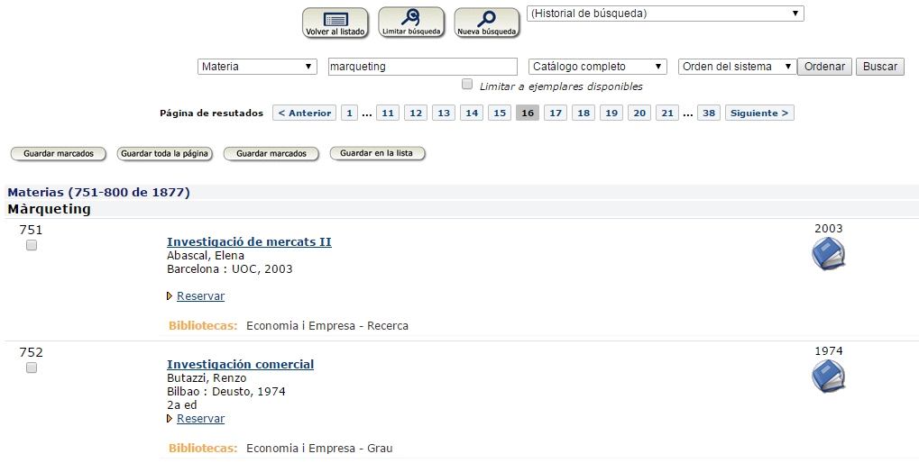
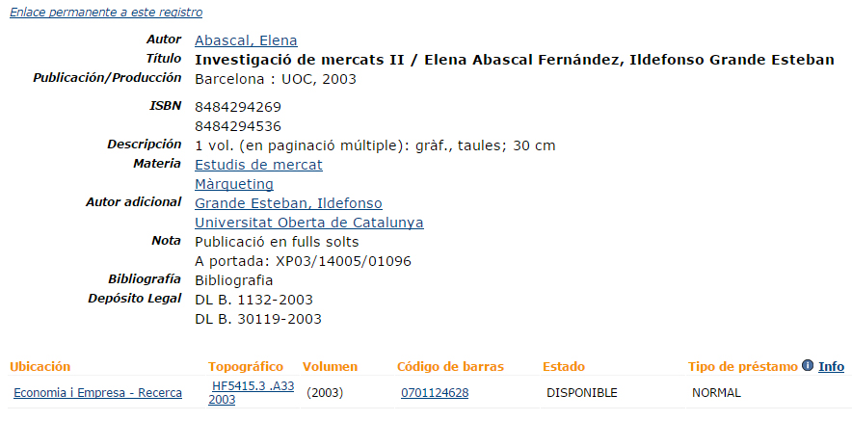
3.3. Búsqueda rápida por materia: pantalla de ejemplares
El resto del proceso es igual que en la búsqueda por autor y título
En el registro puedes ver la materia
Volver al sumario

Slide 15
4. Tesauros
El Thesaurus UB es una herramienta que facilita la consulta por materias del catálogo.
La interfaz está solo en catalán. Podemos introducir los términos de búsqueda en castellano, aunque el resultado nos remite a sus equivalentes en catalán.
Recoge los registros de materias, de nombres geográficos y de género-forma, con las formas aceptadas en el catálogo, desde las cuales se puede acceder a los documentos.
Los registros contienen también las formas variantes y relacionadas, y otras informaciones que pueden ser útiles, como por ejemplo notas informativas, de alcance, etc.
http://www.bib.ub.edu/fileadmin/tesaurus/
Volver al sumario

Slide 16
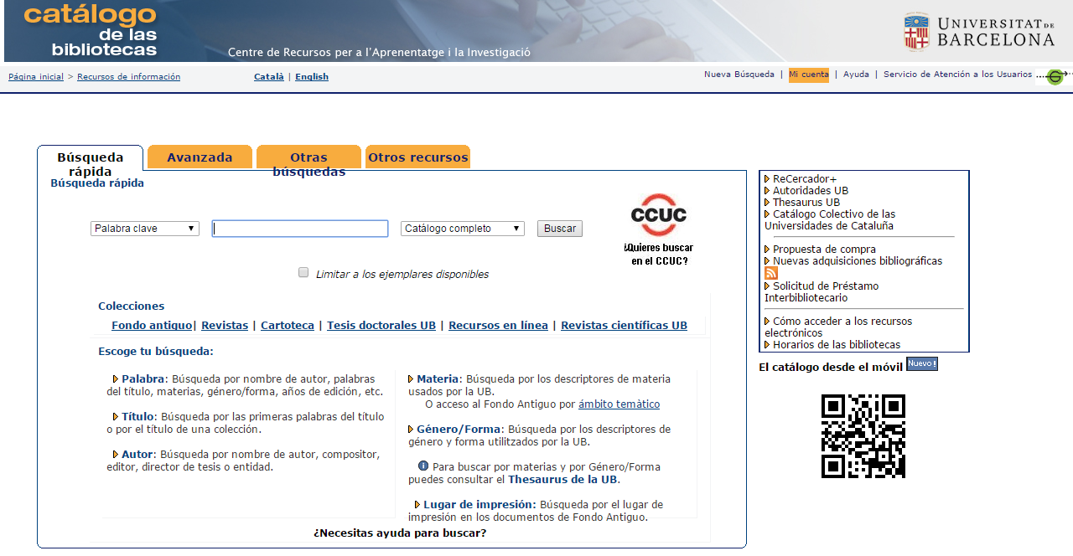
4. Tesauros
Accedes al Thesaurus UB desde la pantalla principal de consulta de catálogo
Volver al sumario

Slide 17
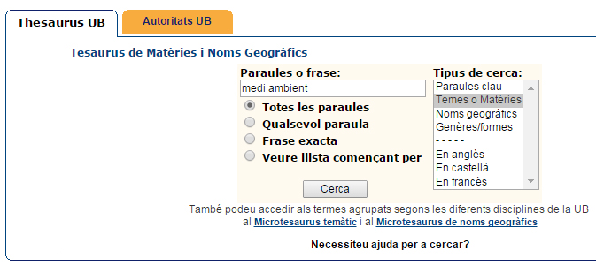
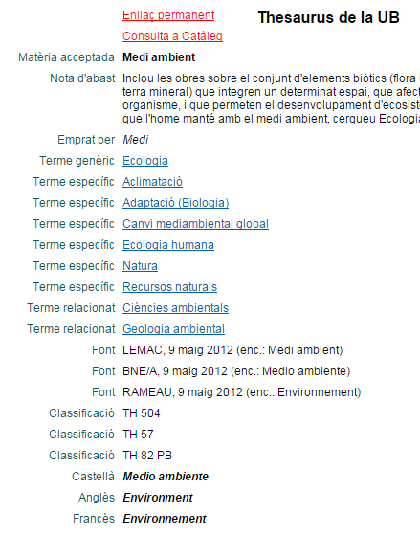
4. Tesauros: búsqueda por materia
Puedes acceder a la consulta del catálogo
Selecciona Temes o Matèries (temas o materias) e introduce los términos de búsqueda
Verás el término aceptado, notas de alcance, los términos no aceptados (Emprat per), los términos genéricos, específicos y relacionados, y sus equivalentes en castellano, inglés y francés
Volver al sumario

Slide 18
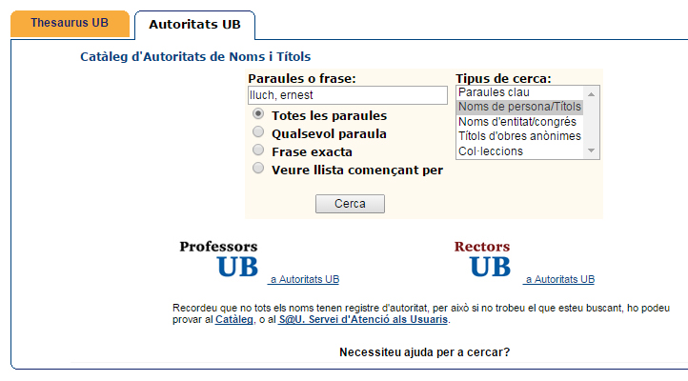
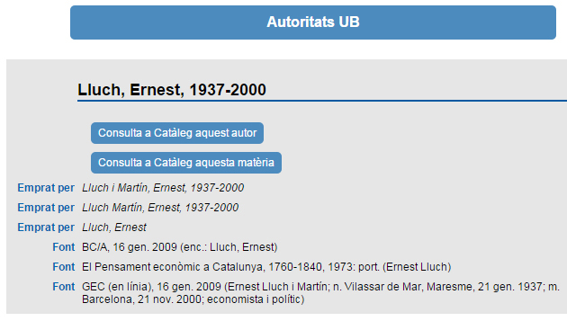
4. Tesauros: Catálogo de autoridades de nombres y títulos
El objetivo del Catálogo de autoridades es normalizar los puntos de acceso de nombres y títulos del catálogo para favorecer la búsqueda y la recuperación de la información
Puedes acceder a la consulta del catálogo
Selecciona Noms de persona/Títols (nombres de persona/títulos) e introduce los términos de búsqueda
Verás el término aceptado y los no aceptados (Emprat per)
www.bib.ub.edu/fileadmin/autoritats/
Volver al sumario

Slide 19
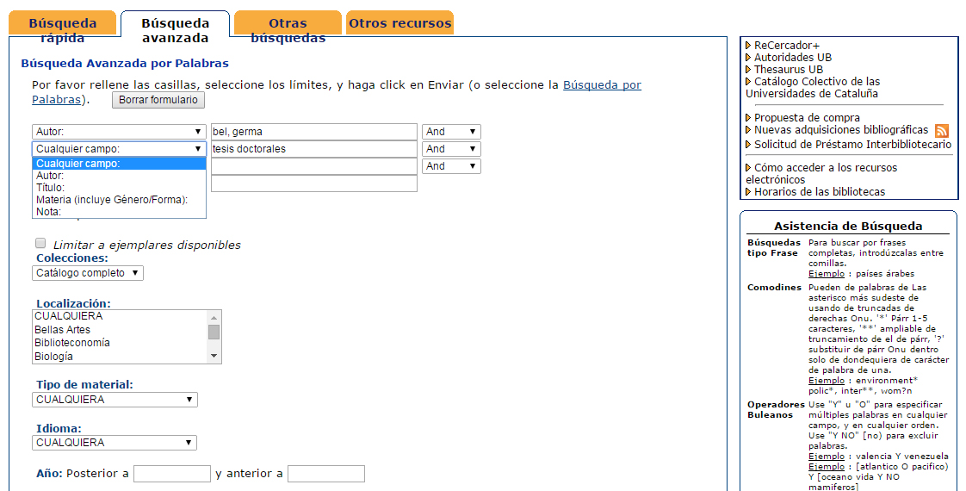

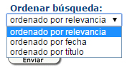
5. Búsqueda avanzada
El resto de procesos son iguales que en la búsqueda por autor, título o materia
Operadores booleanos y de proximidad
Dispones también de una ayuda para ejecutar la búsqueda
Volver al sumario

Slide 20
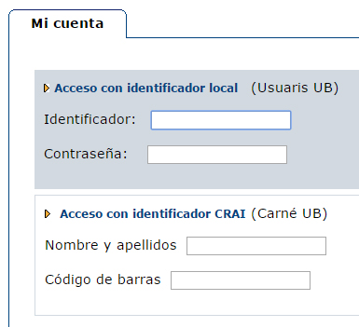
6. Mi Cuenta
Desde Mi Cuenta accedes a tu registro de usuario
Es necesario que te identifiques para acceder
Volver al sumario

Slide 21
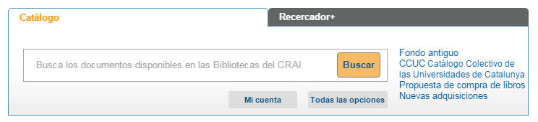
6. Mi Cuenta
Una vez identificado puedes:
Ver y renovar tus préstamos
Reservar documentos
Crear tus listas de registros
Acceder a la consulta del catálogo
Seleccionar y guardar tus búsquedas preferidas
Consultar tu historial de préstamos (hay que
activar esta opción)
El préstamo de la Bibliografía Recomendada solo admite reservas desde los mostradores de préstamo de las bibliotecas.
También puedes reservar ejemplares de otras bibliotecas del Consorcio de Servicios Universitarios de Cataluña (CSUC) a través del Préstamo Consorciado (PUC).
http://ccuc.cbuc.cat/
Volver al sumario

Slide 22
7. Otros recursos
Los demás recursos te permiten:
Consultar simultáneamente distintos recursos electrónicos con el ReCercador+
Consultar el Catálogo de autoridades UB para la búsqueda de autores y títulos, el Thesaurus UB
(con las distintas materias del catálogo) y los microtesauros temáticos (términos agrupados
según las disciplinas temáticas de la UB) y de nombres geográficos
Consultar el Catálogo Colectivo de las Universidades de Cataluña
Consultar nuestra Guía general y de referencia
Consultar el patrimonio bibliográfico de la UB: fondo antiguo, fondos personales y colecciones
especiales, y patrimonio bibliográfico digital
Acceder a los repositorios digitales de la UB para consultar publicaciones digitales en acceso
abierto derivadas de la actividad docente, investigadora e institucional de la UB
Volver al sumario

Slide 23
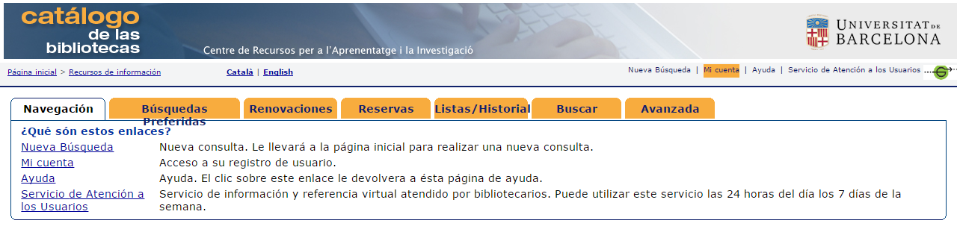
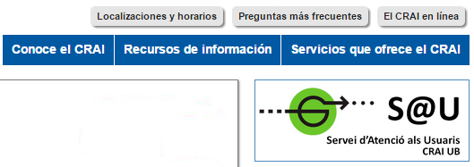
8. Ayuda
Dispones de ayudas en todas las pantallas de búsqueda
Y si tienes alguna duda, puedes formular tus preguntas a través del S@U, Servicio de Atención a los Usuarios
Volver al sumario

Slide 24



¡Muchas gracias!
© CRAI Universitat de Barcelona, curso 2017-18

